Slide 1

מאגרי מידע דיגיטליים שימושיים בטיפול פליאטיבי
יוליה אסטרין
אחות מומחית בטיפול תומך
היחידה לרפואה פליאטיבית
Notes:
במפגש שלנו היום הייתי רוצה לעשות לכם סקירה קצרה של מאגרי מידע שימושיים בטיפול פליאטיבי.
אתן כמה דוגמאות מכל דבר. אתמקד בלהכיר לכם או להזכיר למי שמכיר בעיקר אתרים ואפליקציות שהגישה אליהם חינמית או לכל היותר דורשת הרשמה ראשונית בלבד. השתדלתי לרכז מגוון רחב ככל האפשר של כלים, כך שאני מקווה שבסוף ההרצאה כל אחד יוכל לקחת לעצמו משהו מתוך מה שיש כאן, ובסופו של דבר לאמץ לעצמו את מה שנכון עבורו. המצגת לרשותכם כך שאתם תמיד תוכלו לחזור אליה ולהתנסות אח''כ בכלים השונים.

Slide 2
מאגרי מידע נפוצים
כתבי עת מדעיים
ספרי עיון
אתרים מקצועיים
אפליקציות
פודקאסטים
בלוגים ווולוגים

Slide 3
וכמובן שחייבים להזכיר גם...
AI

Slide 4
Medical Textbooks
Oxford Textbook of Palliative Medicine 6th edn.
Nathan I. Cherny (ed.), Marie T. Fallon (ed.), Stein Kaasa (ed.), Russell K.
Portenoy (ed.), David C. Currow (ed.) (2021)
Textbook of Palliative Medicine and Supportive Care 3rd edn.
Bruera, Higginson, von Gunten & Morita (2021)
Oxford Handbook of Palliative Care (3 edn)
Max Watson (ed.), Stephen Ward (ed.), Nandini Vallath (ed.),
Jo Wells (ed.), Rachel Campbell (ed.) (2019)

Slide 5

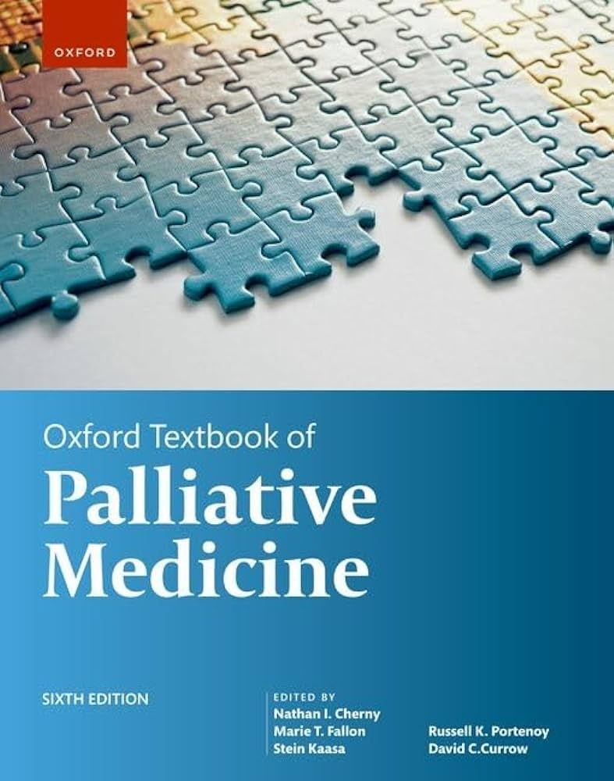
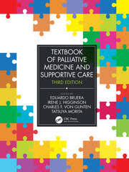
Medical Textbooks
Notes:
קיימים כמובן גם בגרסאות דיגיטליות. אוקספורד של צ'רני משמש לתיקוף בחינות המומחיות של האחיות וברוארה עבור הרופאים.

Slide 6
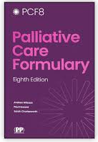
Medical Textbooks
Palliative care formulary, 8th edn.
מדריך תרופתי מקיף, ספציפי לפליאציה. בשימוש נרחב באנגליה והמקור שעליו מסתמך ה-NHS.
מכיל הנחיות לטיפול תרופתי בסימפטומים שונים: מינונים, אינטראקציות, פרופיל תופעות לוואי, תוך התייחסות לשיקולים מיוחדים בסוף החיים לרבות כשל מערכתי ומתן תת-עורי.
* מהדורה זו אינה קיימת בגרסה דיגיטלית. ניתן לרכוש מנוי אלקטרוני שנתי
Notes:
ספר שמהווה בסיס איתן ומשאב אדיר של לידע פרמקולוגי בתחום שלנו. מכיל מדריכים שונים שיכולים לשמש כפרוטוקלים למתן טיפול במצבים שונים.

Slide 7
Nursing Textbooks
Oxford Textbook of Palliative Nursing 5th edn.
Ferrell & Paice (2019)
Palliative Care Nursing: Quality Care to the End of Life. 5th edn.
Matzo & Sherman (2019)
Clinical Pocket Guide to Advanced Practice Palliative Nursing
Constance Dahlin (ed.), Patrick Coyne (ed.), Betty Ferrell (ed.) (2017)
ועוד רבים בסיעוד ורפואה ותחומי תוכן ספציפיים- טיפול פליאטיבי גריאטרי, עבודה סוציאלית וכדומה
Notes:
בספרי רפואה כגון הריסון, Goldman-Cecil וכדומה גם ישנם פרקים על רפואה פליאטיבית

Slide 8
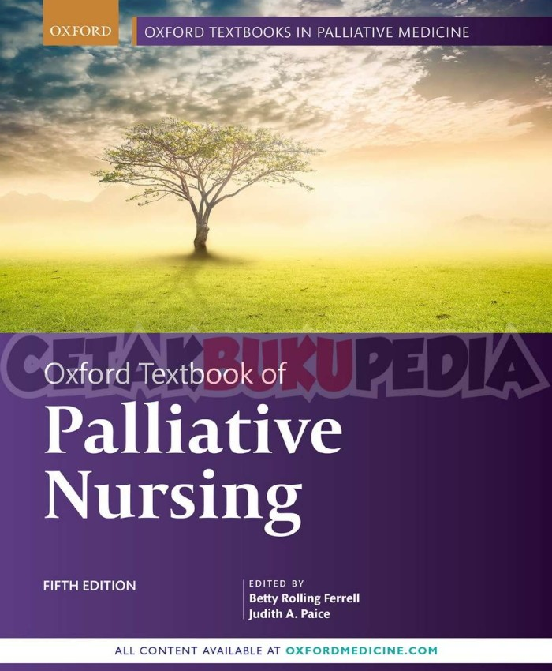


Nursing Textbooks

Slide 9
Journals
Journal of Palliative Medicine
כתב העת הרשמי של ארגונים מובילים-CAPC, EAPC, HPNA ועוד.
Palliative & Supportive Care
כתב העת של הוצאת Cambridge press. גישה פתוחה לכל המאמרים החל מ-2024.
The American Journal of Hospice & Palliative Medicine
כתב עת שנותן דגש לעבודה המולטי-דיסציפלינרית ופונה לכל אנשי המקצוע העוסקים בתחום.
BMC Palliative Care
חלק מקבוצת כתבי עת של Springer nature. דוגלים בגישה פתוחה.
Journal of Nursing Scholarship
Notes:
כולם עםIF סביב 2 ו- Peer reviewed

Slide 10
Journals
PLOS ONE
כתב עת מדעי גדול בגישה פתוחה. דוגל בביסוס מדעי על-פני חדשנות או חשיבות הממצאים
Notes:
כולם עםIF סביב 2 ו- Peer reviewed

Slide 11
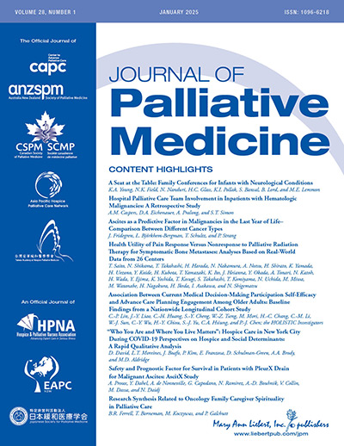


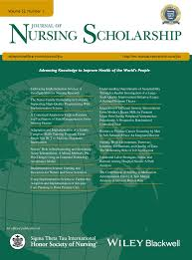
Journals
Notes:
נתחיל מהמשאבים הקאנוניים בתחום

Slide 12



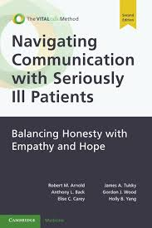

ספרי עיון
ועוד אינספור ספרים נפלאים. לרשימת קריאה מומלצת
Notes:
יש אינספור ספרים נפלאים שיכולים לתת כלים ותובנות שונות ומשלימות לידע המקצועי הנרכש מ-Textbook.
יחד עם עידן שפירא וקבוצת עו''סיות בטיפול תומך יצרנו לפני שנה וחצי רשימת קריאה מומלצת לעוסקים בפליאציה וטיפול בסוף החיים

Slide 13
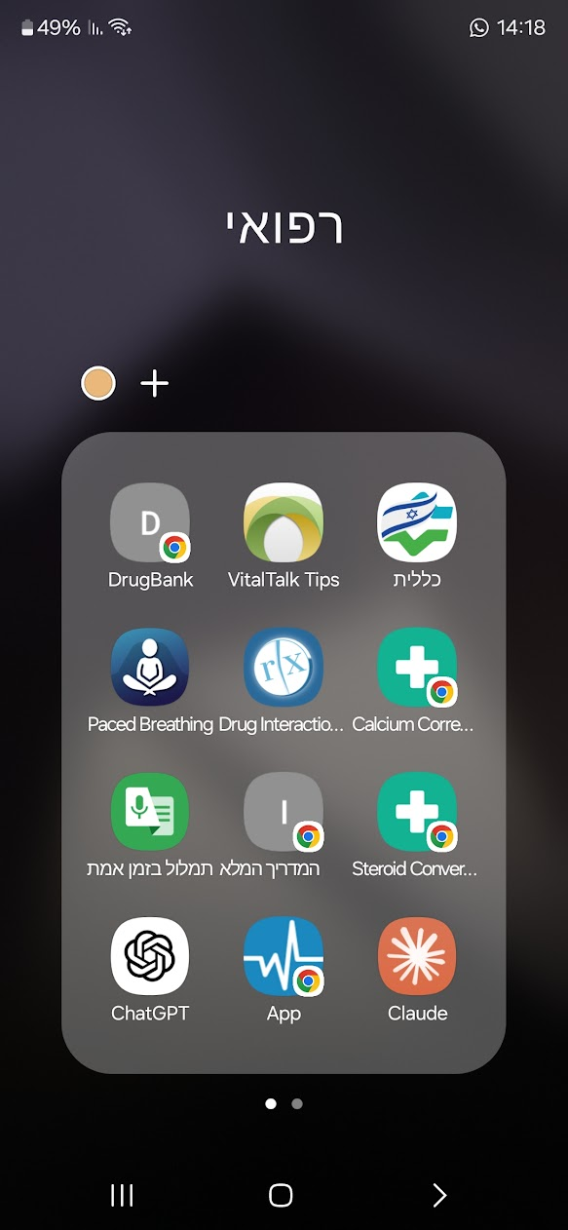
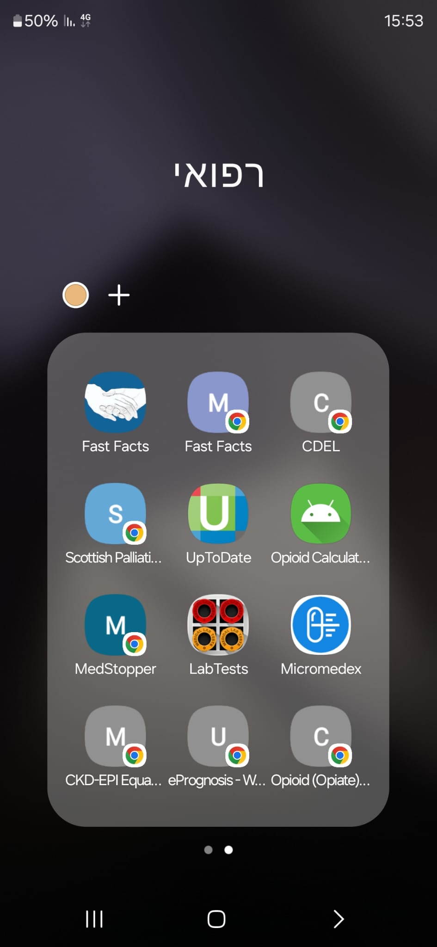
אתרים ואפליקציות
אתרים ואפליקציות
קצת טיפים לפני שניגש לכלים עצמם...
הוספת קיצור דרך באנדרואיד
הוספת קיצור דרך באייפון
Notes:
דוגמא קטנה לעמוד מהתיקייה הרלוונטית בטלפון

Slide 14
אתרים ואפליקציות
טיפול פליאטיבי
-PCNOW
https://www.mypcnow.org/
אתר הארגון לטיפול פליאטיבי מטעם בית הספר לרפואה של וויסקונסין.
דורש הרשמה חד פעמית בחינם.
נותן גישה לתכנים בנושא איזון תסמינים, טיפול תרופתי וסוגיות ודילמות נפוצות בטיפול פליאטיבי. 50 Fast Facts, Geriatric FF, תכנים לפי מקצועות ועוד.
מתעדכן לעתים קרובות

Slide 15
אתרים ואפליקציות
ארגונים עולמיים
-CAPC
https://www.capc.org
אתר הארגון לטיפול פליאטיבי של בי‘’ח Mount sinai באונטריו, קנדה
ארגון הוספיס בינלאומי (מבוסס בארה''ב)
-IAHPC
https://iahpc.org/
https://pallipedia.org/
EAPC, Pallium Canada, PCA (Australia) ועוד...

Slide 16
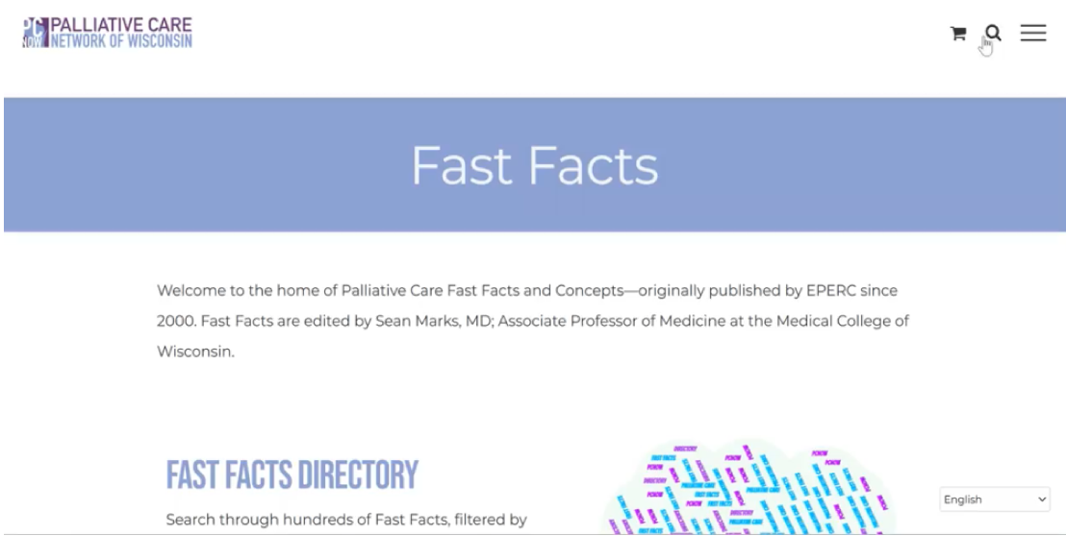
אתרים ואפליקציות

Slide 17
אתרים ואפליקציות
אבחון וטיפול
מספק מידע רפואי מבוסס ראיות על מגוון רחב של אבחנות, טיפולים ומסייע באבחון וקבלת החלטות רפואיות.
בנוסף מאפשר ניתוח אינטראקציות בין תרופתיות.
זמין באתר ובאפליקציה לנייד
UPTODATE-
MICROMEDEX-
מספק מידע מהימן על טיפול תרופתי לפי שם תרופה או מצב קליני וכן על שילובים בין תרופות IV.
לאחרונה יצאה אפליקציה אחודה לכל הפונקציות
* דורשות מנוי שנתי- קיים ברוב הארגונים

Slide 18
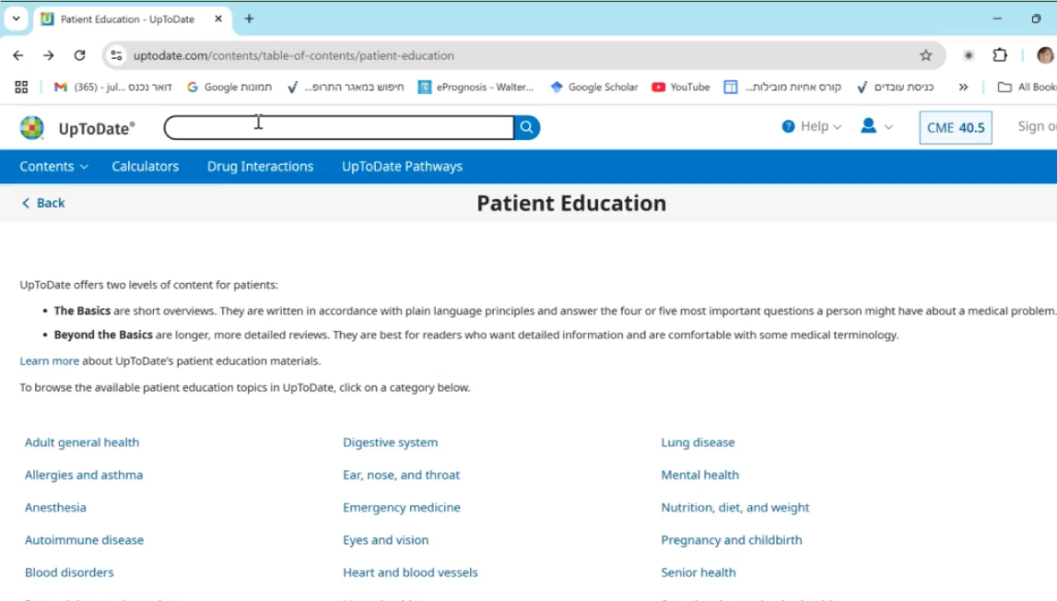
אתרים ואפליקציות

Slide 19
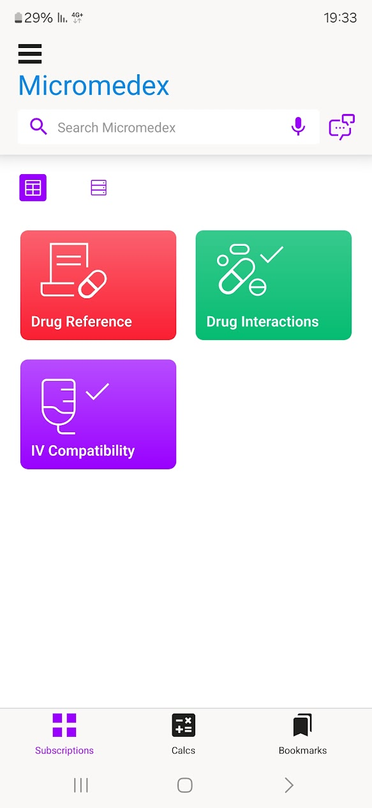
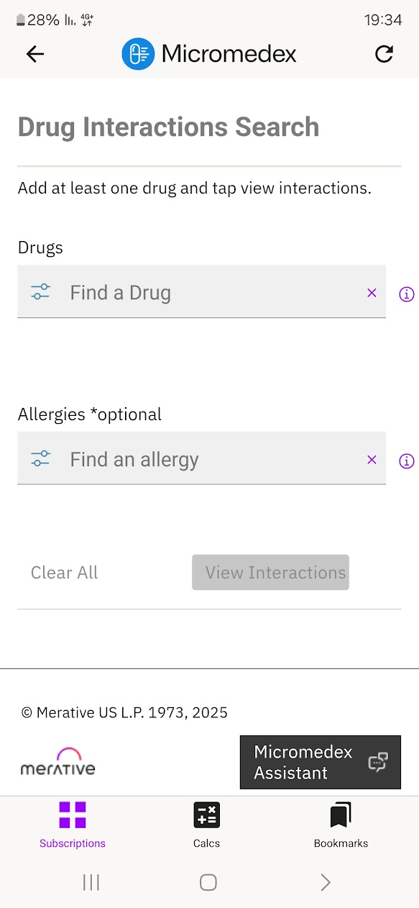
ניתן לערוך חיפוש לפי שם התרופה ולפי אבחנה ספציפית

Slide 20
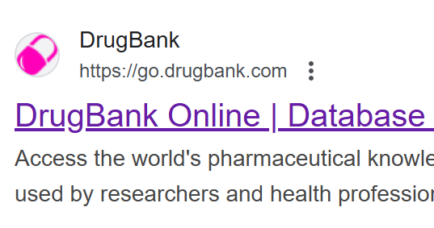
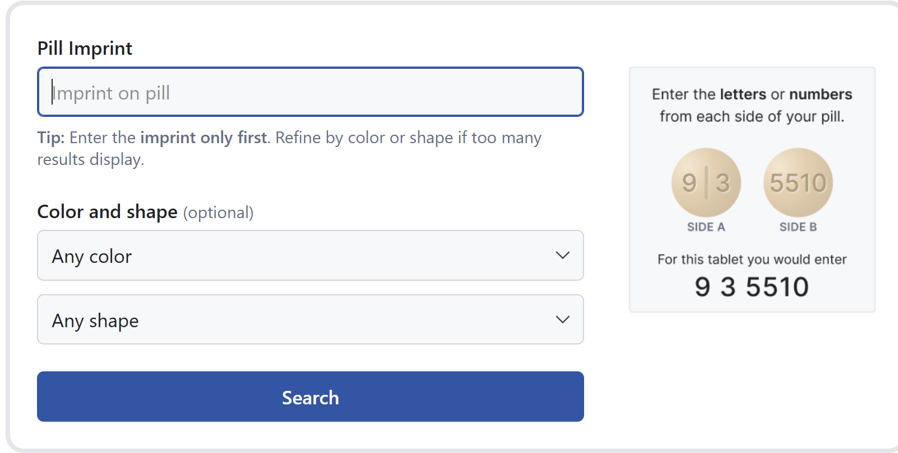
אתרים ואפליקציות
טיפול תרופתי
אתר המנגיש מידע תרופתי-
בגרסה החינמית מספק מידע רב על שכולל רקע, מאפייני PK ו-PD.
drubank databaseלכניסה לאתר יש ללחוץ-
-Drugs.com
לכניסה לאתר
אתר המנגיש מידע תרופתי, ברובו נגיש בחינם. מכיל מידע נרחב, בדיקת אינטראקציות וכן כולל Pill Identifier
https://www.drugs.com/

Slide 21
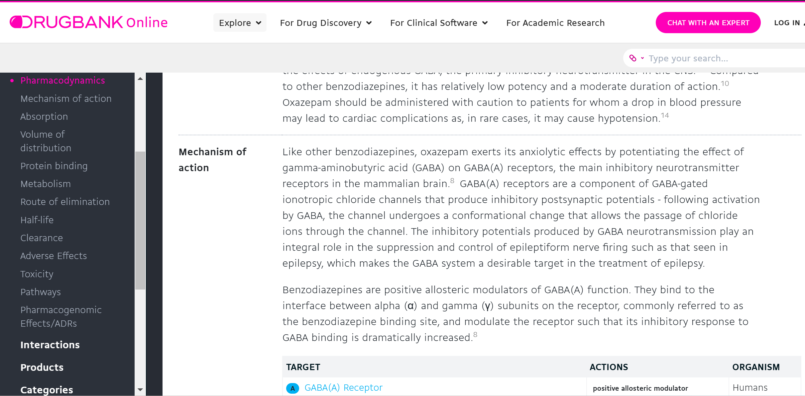
אתרים ואפליקציות
אתרים ואפליקציות

Slide 22
אתרים ואפליקציות
טיפול תרופתי
מאגר התרופות של משרד הבריאות-
מקור רשמי ומהימן למידע על טיפול תרופתי בארץ, זמינותו ועלוני יצרן להורדה ישירה
מאגר תרופות משרה''ב
לכניסה לאתר-

Slide 23
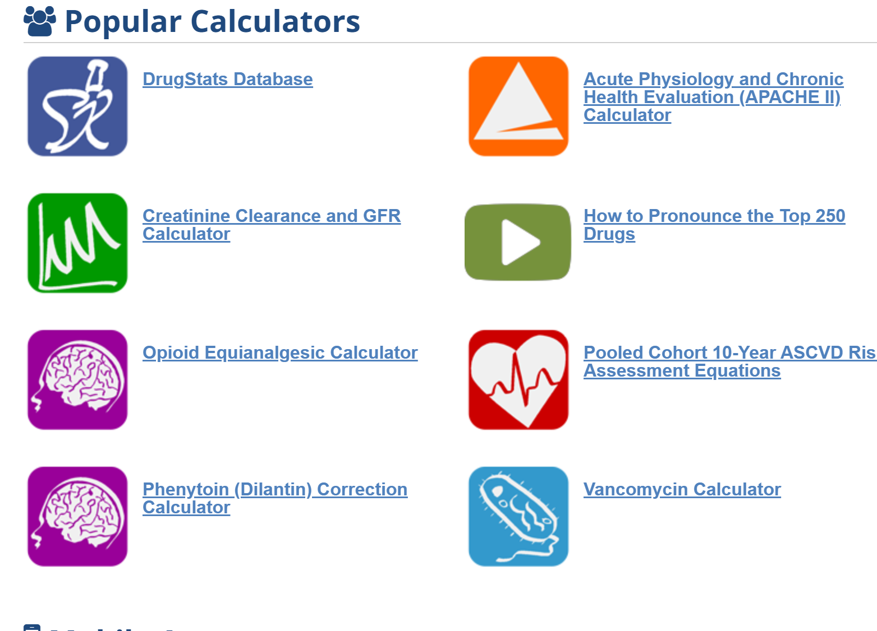
אתרים ואפליקציות
טיפול תרופתי- מחשבונים
Clinicalc.com-
https://clincalc.com/opioids/
מחשבון המרה לאופיואידים הכולל מתאדון

Slide 24
אתרים ואפליקציות
מחשבונים
https://www.mdcalc.com/
מחשבונים שימושיים למגוון נוסחאות:
eGFR
Calcium Correction for hypoalbuminemia
Steroid conversion

Slide 25
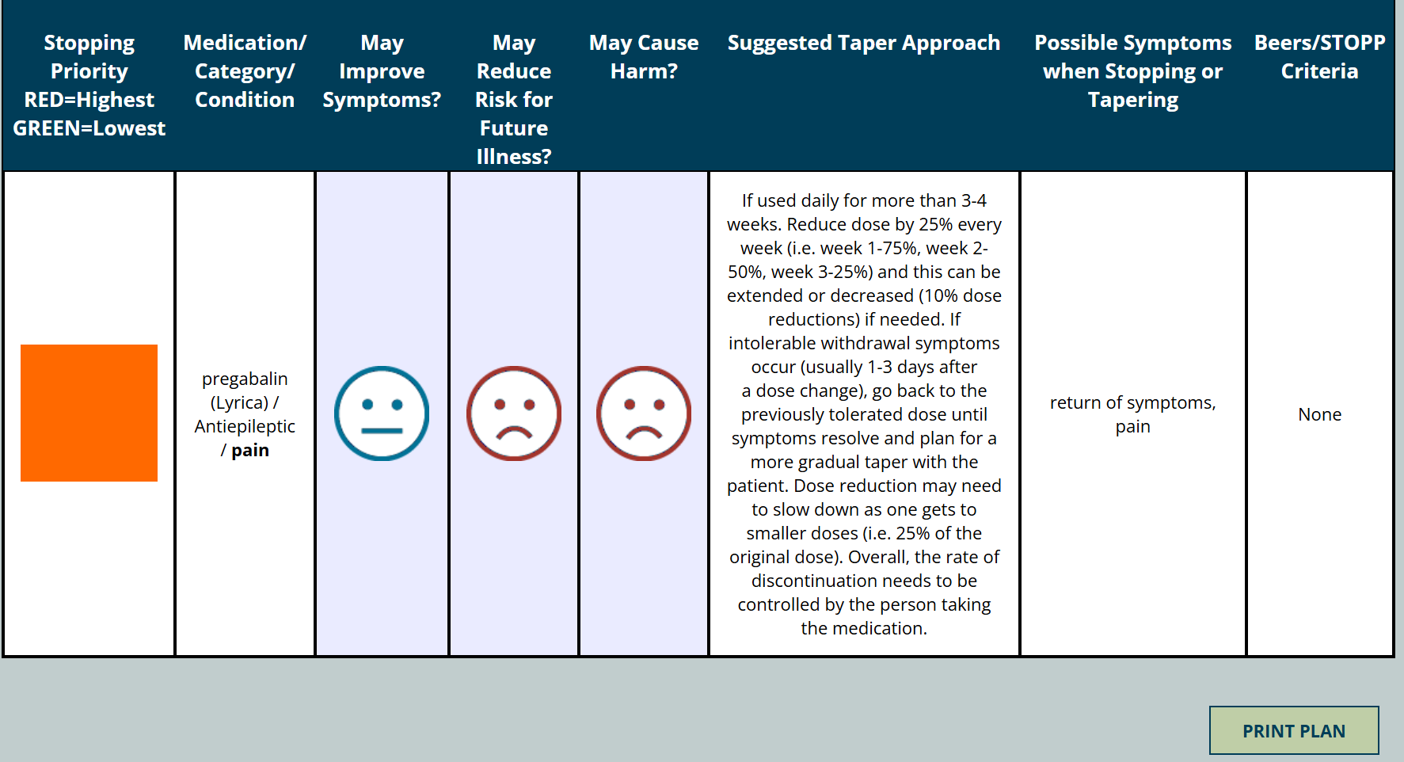
אתרים ואפליקציות
הפסקת טיפול תרופתי- Deprescribing
https://medstopper.com/
הנחיות להפסקת טיפול תרופתי בהתייחס למאפייני מטופל כגון שבריריות
מאפשר לבנות תכנית צעד אחרי צעד

Slide 26
פרוגנוסטיקציה
אתרים ואפליקציות
https://eprognosis.ucsf.edu/index.php
כלים שימושיים מטעם אוניברסיטת UCSF
-מסייע בניבוי Time to Benefit מבדיקות שונות.
- משקלל את סיכויי ההישרדות של מטופל בשנה הקרובה דרך מחלה עיקרית, אומדן תפקוד, מין, אלבומין, קריאטנין וכדומה.
- מיומנויות תקשורת לתיווך מידע פרוגנוסטי בסגנון ASK-ASK-TELL
https://www.mdapp.co/palliative-care/
גישה נוחה למחשבון PPI- palliative prognostic index

Slide 27
תקשורת
אתרים ואפליקציות
https://www.vitaltalk.org/
כלים לתיווך מידע רפואי, ניהול שיחות קשות, בשורה מרה ומיומנויות תקשורת למטפלים.
קיימת אפליקציה בנוסף לאתר.
מידע נגיש חלקית בחינם.

Slide 28
הנגשת מידע למטופלים
אתרים ואפליקציות
https://getpalliativecare.org/
מכיל מידע קריא ונוח כמו פליירים על טיפול פליאטיבי במחלות שונות, חלקו זמין בקבצי PDF עבור הקהל הרחב. מחולק לפי מחלות.
https://sciencebasedmedicine.org/
מידע מבוסס ראיות בנוגע למיתוסים נפוצים, Fake news ועוד

Slide 29
מדיות שונות
אתרים ואפליקציות
בלוג:
Palliative provocateur
ערוצי :You tube
מרכז תוםCDEL –
Friday chalk talk- palliative care
Pallimed
צבר רפואה
פודקאסטים:
Geripal (גם בניוזלטר עם תמלול)
סוף הדרך- עינת גוטפריד ושרית אופק
ועוד שלל אפשרויות...

Slide 30
מדיות ואתרים
אתרים ואפליקציות
אתר המרכז הארצי למחקר וחינוך פליאטיבי- קאפי ואריק פלנדרס, שניתן למצוא בו ארגז כלים שלם של הרצאות, דיון במקרים ועוד: https://www.palliative-care.org.il
https://cdel.huji.ac.il/
אתר מרכז תו''ם
ויקירפואה- פרקים ברפואה פליאטיבית מאת פרופ' פסח שוורצמן ז''ל-
פרקים ברפואה פליאטיבית (2015)

Slide 31
אתרים ואפליקציות
איזון תסמינים
אתר הגרסה הישראלית של ההנחיות הסקוטיות-
https://cdel-palliative.org.il/
אתר ההנחיות המקורי-
https://rightdecisions.scot.nhs.uk/scottish-palliative-care-guidelines/

Slide 32
אתרים ואפליקציות
אתר ההנחיות הסקוטיות
אתר ההנחיות הסקוטיות לטיפול פליאטיבי:
בחסות משרד הבריאות הסקוטי
אינו למטרות רווח
עובר ביקורת עמיתים קפדנית ומתעדכן מעת לעת
מותאם למומחים ולאנשי מקצוע שאינם מומחים בתחום
הנחיות מבוססות ראיות *(לעתים מעטות, עקב מיעוט מחקרים בתחום)
Notes:
לפני 4 שנים קציעה ואני יצאנו לדרך עם פרויקט גדול שמטרתו הייתה לקחת את ההנחיות הסקוטיות לטיפול פליאטיבי ולהתאים אותן לישראל ולהנגיש אותן בעברית. הפרוייקט עדיין לא הסתיים והתכנים ממשיכים לעלות בהדרגה.

Slide 33
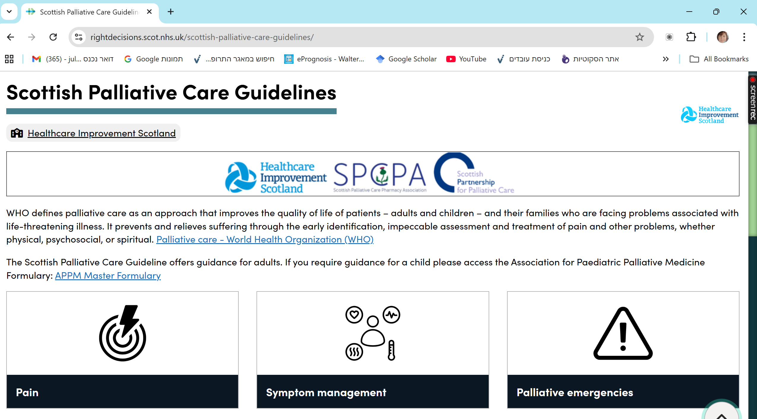
אתרים ואפליקציות
אתר ההנחיות הסקוטיות

Slide 34
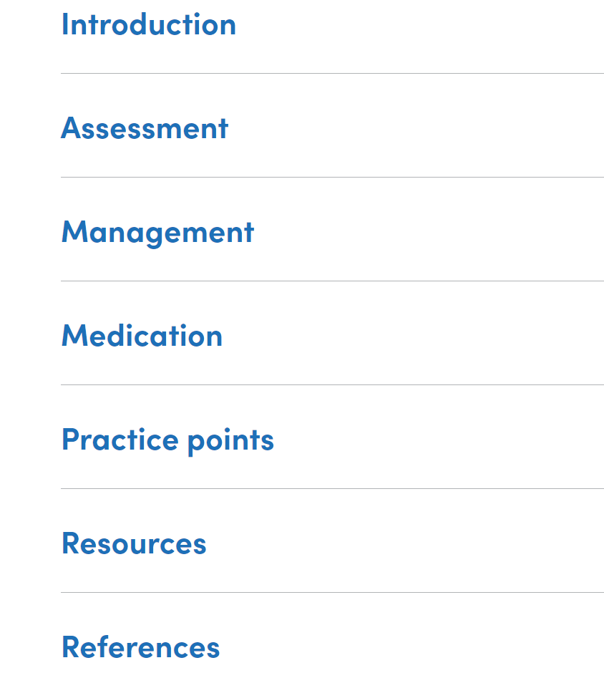
אתרים ואפליקציות
אתר ההנחיות הסקוטיות
כל קובץ בנוי בצורה שיטתית
ומחולק לפרקים
בהתאם לגישה לאיזון סימפטומטי

Slide 35
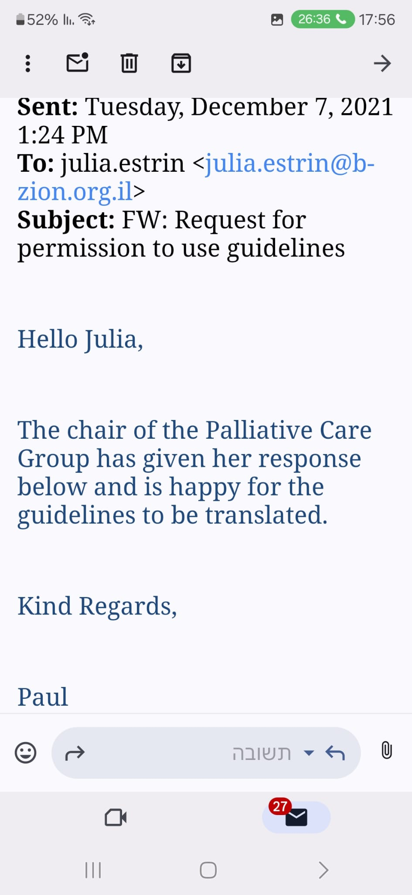
אתרים ואפליקציות
אתר ההנחיות הסקוטיות
פנינו באופן רשמי לארגון ומהר מאוד באדיבותם, התקבל האישור הרשמי לתרגום והתאמת ההנחיות לישראל
Notes:
לפני 4 שנים קציעה ואני יצאנו לדרך עם פרויקט גדול שמטרתו הייתה לקחת את ההנחיות הסקוטיות לטיפול פליאטיבי ולהתאים אותן לישראל ולהנגיש אותן בעברית. הפרוייקט עדיין לא הסתיים והתכנים ממשיכים לעלות בהדרגה.

Slide 36


תרגום ראשוני
עיבוד והגהה
התאמה תרופתית לקהילה ובי''ח
עיבוד חוזר
סקירה רפואית
גרסה סופית
ועדת היגוי
כל מומחית התייחסה לאספקט מסוים-
הגהה לשונית, טיפול תרופתי בבי''ח ובקהילה ועוד.

Slide 37
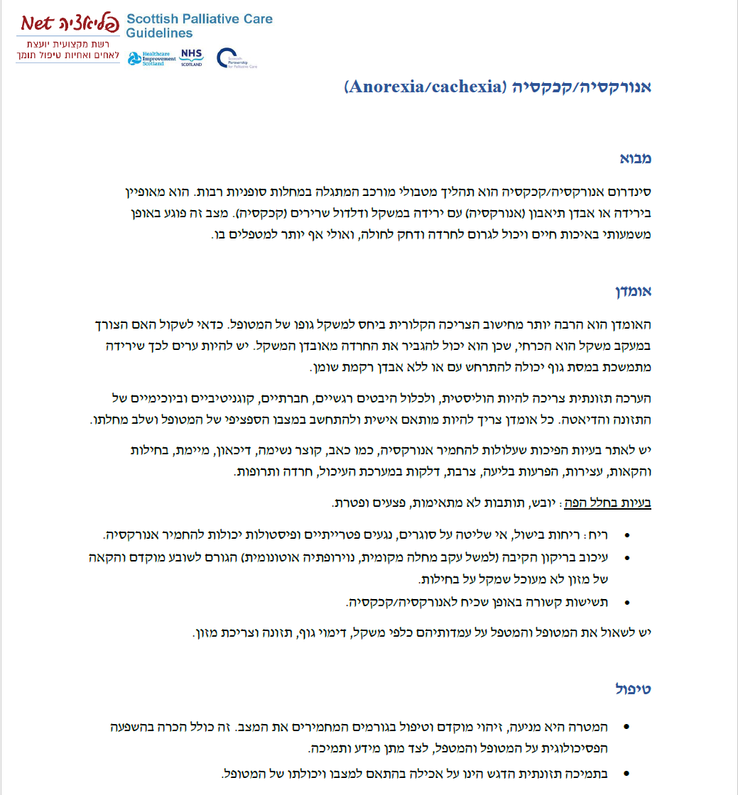
אתרים ואפליקציות
אתר ההנחיות הסקוטיות
ההנחיות קיימות בפורמט
PDF
וניתנות
להורדה ישירות מהאתר

Slide 38
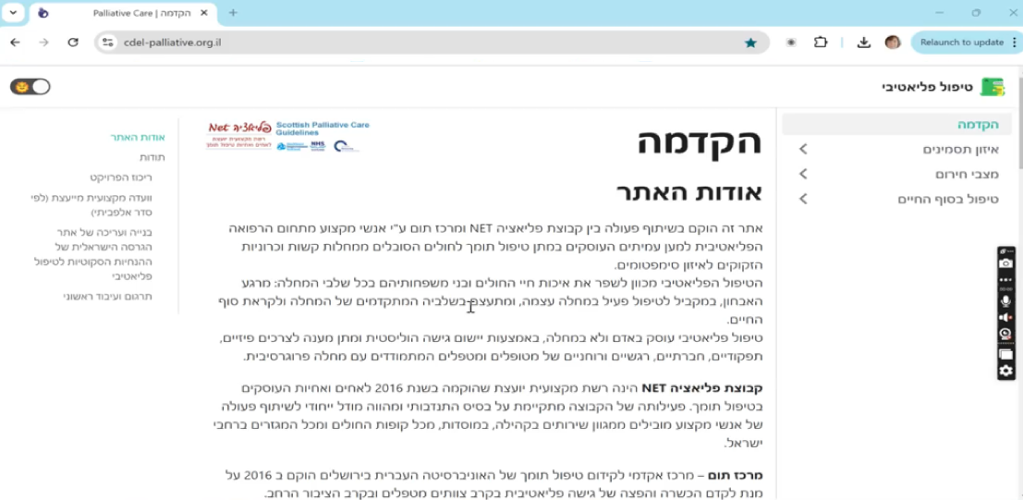
אתרים ואפליקציות
אתר ההנחיות הסקוטיות

Slide 39
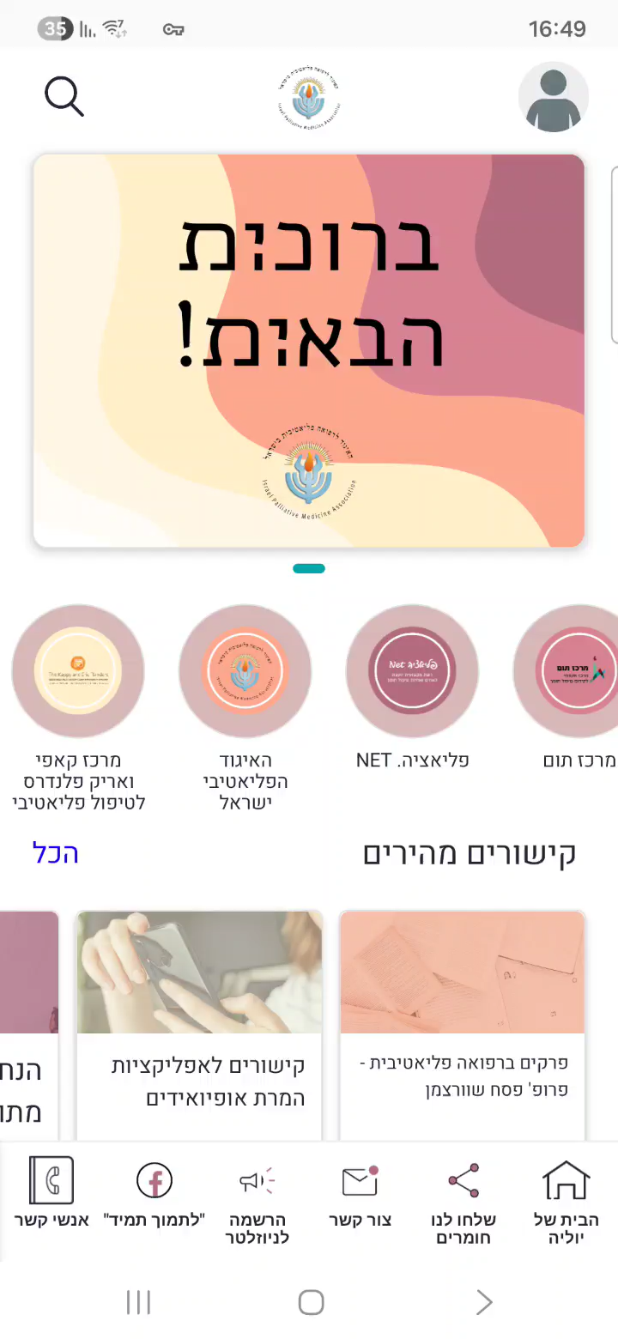
Notes:
מזמינה אתכם להכיר את הכלי ולהשתמש בו כמה שיותר, להציע תכנים שיעשירו אותו, כך היא תשתפר ותשרת אותנו יותר ויותר

Slide 40
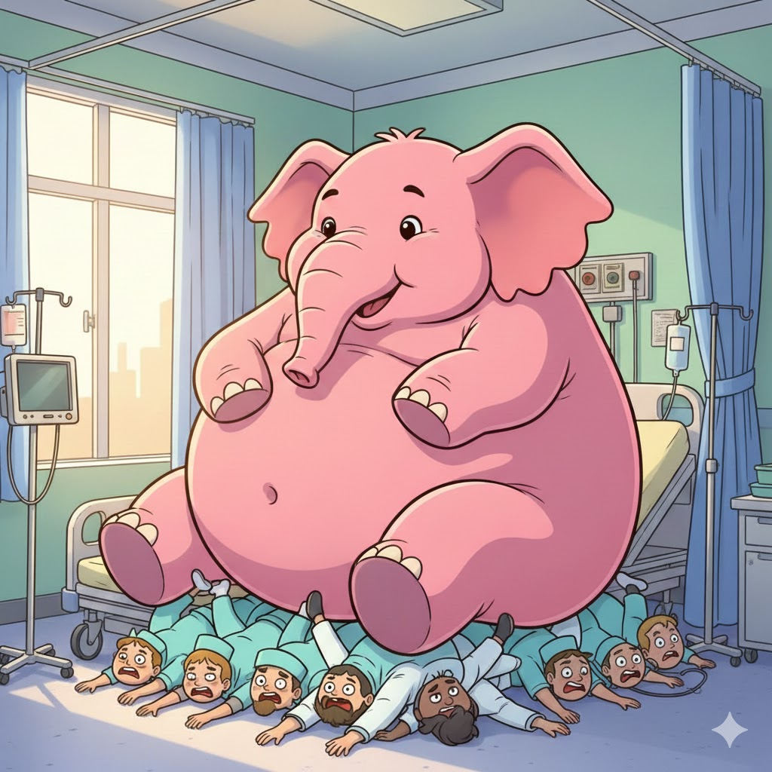

Slide 41

AI- בואו נדבר על זה...
מהי בינה מלאכותית יוצרת?
טכנולוגיה שיכולה ליצור חומרים חדשים לגמרי—כמו ניתוח נתונים וכתיבת סיכום, ניסוח מייל להנהלה, ברכה לקולגה שפורשת, סיפור לפני השינה, תכנון סידור עבודה או יצירת תמונה להמחשה במצגת—פשוט על סמך הנחיות שאתם נותנים לה.
כמעט כמו עוזר אישי...
Notes:
בשנתיים האחרונות התחוללה מולנו מהפיכה של ממש עם כלים שפרצו לחיינו שיש להם פוטנציאל גדול מאוד לשנות את איך שאנחנו מחפשים ומעבדים מידע.
חלק מהאנשים שמחים על-כך. חלק חוששים, אבל ללא ספק היא הופכת לחלק משמעותי בחיי העבודה של כולנו.

Slide 42

AI- אתגרים
צריך לזכור שאנחנו המפעילים ובינה מלאכותית כמו כל כלי דורשת
פיקוח אנושי תמידי. עלינו לשים לב ל:
טעויות קריטיות
''הזיות''
הטיות בנתוני אימון
דליפת מידע
''טייס אוטומטי''
Notes:
בשנתיים האחרונות התחוללה מולנו מהפיכה של ממש עם כלים שפרצו לחיינו שיש להם פוטנציאל גדול מאוד לשנות את איך שאנחנו מחפשים ומעבדים מידע.
חלק מהאנשים שמחים על-כך. חלק חוששים, אבל ללא ספק היא הופכת לחלק משמעותי בחיי העבודה של כולנו.

Slide 43
AI- יתרונות
בשימוש נכון בינה מלאכותית יכולה להקל משמעותית על משימות רבות בחיינו:
לסייע בקבלת החלטות ולתמוך בהן
למזער את הנטל הבירוקרטי ולהגדיל את זמן הטיפול הישיר
הפחתת טעויות
גישה מיידית למידע וייעול תהליכי למידה
ניתוח כמויות עצומות של מידע וזיהוי דפוסים חבויים
Notes:
בשנתיים האחרונות התחוללה מולנו מהפיכה של ממש עם כלים שפרצו לחיינו שיש להם פוטנציאל גדול מאוד לשנות את איך שאנחנו מחפשים ומעבדים מידע.
חלק מהאנשים שמחים על-כך. חלק חוששים, אבל ללא ספק היא הופכת לחלק משמעותי בחיי העבודה של כולנו.

Slide 44










AI- כלים שימושיים
Notes:
אין לנו זמן להיכנס להשוואות בין המודלים השונים, אבל לפניכם כמה דוגמאות לדברים שבינה מלאכותית יכולה לייעל.

Slide 45

AI- דוגמאות
כתיבת שאלות בחינה
תרחישים לסימולציות
יצירת עלוני מידע
יצירת פרוטוקול טיפולי
ניתוח מאמרים, ניתוח נתוני סקר
יצירת תמונות, סרטונים, מצגות ועוד
Notes:
דוגמאות מוועדת תרופות

Slide 46
AI- דוגמא לתוצאה של חיפוש מידע במודל שפה CLAUDE
הפרומפט (הבקשה):
בהתבסס על מקורות מהימנים בלבד (צרף מקור לכל מאמר) מצא בבקשה את ערכי ה-NNT ו-NNH עבור תרופות בשימוש נפוץ בטיפול פליאטיבי להקלה על כאב עצבי.
2. צור בבקשה טבלת השוואה בין פרמטרים של NNH ו-NNT של כל תרופה.
3. מומלץ להשוות תוצאות בין 2 מודלים גדולים (CLAUDE, GEMINI, CHAT GPT וכדומה)
Notes:
דוגמאות מוועדת תרופות

Slide 47
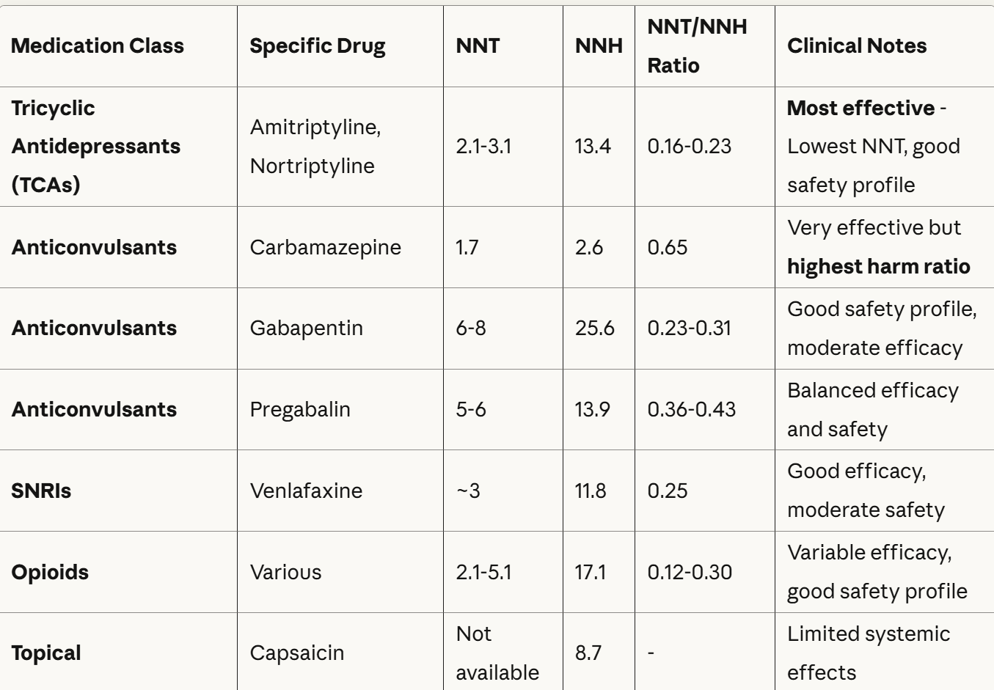
Neuropathic Pain Medications in Palliative Care-
NNT and NNH Comparison

Slide 48
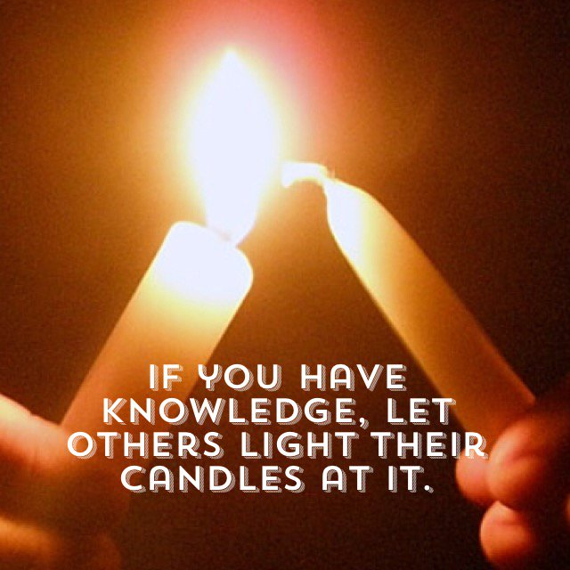
Knowledge is only valuable when it is shared

Slide 49
ועכשיו נתרגל!
1. נפתח אחד מכתבי העת הבאים:
PMC- Pubmed Central
BMC- springer
PLOS ONE (רב-תחומי)
או Consensus
2. נבחר נושא שעליו נחפש 2 מאמרים
נבקש מ-AI לערוך סיכום והשוואה בין המאמרים
Notes:
נתחלק לקבוצות וכל קבוצה תבחר נושא אחד שהיא רוצה למצוא 2 מאמרים עליו

Slide 50
3. לאחר-מכן העתיקו את כתובת ה-URL של המאמר או את התקציר לאחד מהמודלים:
GEMINI
CLAUDE
CHATGPT
4. בקשו ממנו להכין סיכום קצר של המאמרים ולהשוות בין הפרמטרים של המחקרים, למשל, נקודות דמיון ושוני, מתודולוגיה, נקודות ליישום בשטח ועוד.
5. ניתן לבקש לערוך את ההשוואה בטבלה
Notes:
נתחלק לקבוצות וכל קבוצה תבחר נושא אחד שהיא רוצה למצוא 2 מאמרים עליו

Slide 51
נושאים לדוגמא
פרוטוקול מתן עירוי תת-עורי (Hypodermoclysis)
הידרציה בסוף החיים
Deprescribing (אפשר לבחור תרופה מסויימת)
כלים לניהול שיחות קשות
כלים להפחתת תשישות חמלה/ עומס על מטפלים
אבל מורכב- Complicated grief
נושא לבחירתכם

Slide 52
לסיכום
האם הרגשתם שלמדתם מהתהליך?
האם ה-AI עזר לכם לזהות את עיקרי הדברים?
האם הייתם סומכים על הסיכום שלו?
האם יש כלי שאתם חושבים שהולך לשמש אתכם בעבודה היומיומית?

